Slide 1
FHIR DOCUMENT 簡介
2021.09.08

Slide 2
01
FHIR Document
02
FHIR DOCUMENT 使用的其他RESOURCES以及欄位
OUTLINE
03
DEMO & 練習
Notes:
Restful API 概述
FHIR API
調閱資料 Get resource API
上傳資料 Post Resource API
資料調閱及查詢步驟

Slide 3
01
FHIR Document

Slide 4




BACKGROUND
參考到
參考到
FHIR Organization
FHIR Patient
FHIR Imunization
怎麽證明病人有打完疫苗？
可以用FHIR Document 紀錄一組文件包括這三個的資訊 (疫苗、病人、醫院的資訊) (作爲疫苗證明書)。
Notes:
api is like waiter on the restaurant
user ibarat customer di resto yg request menu makanan, lalu waiter bakal terima request dan antar ke dapur (server).
Kemudian dapur (server) akan kirim respons yg akan disalurkan lewat waiter ke customer

Slide 5
WHAT IS FHIR DOCUMENT?
a bundle of information used to record one or more sets of sub-information (can be clinical or non-clinical information) with a fixed presentation that is authored and/or attested by humans, organizations and devices.
FHIR Document is XML/JSON formated
Notes:
一組信息，用於記錄一組或多組個信息（可以是臨床或非臨床的信息），具有固定的表示形式，由人類、組織和設備創作和/或證明。

Slide 6
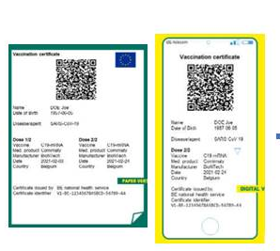
WHEN DO WE USE FHIR DOCUMENT?
當一個或幾個文件信息的組合需要製作證書或證明時，FHIR Document 可用作包含已經存在所需和相關信息的證書或證明。
例如: 臺灣數位疫苗接種證明

Slide 7
WHY DO WE USE FHIR DOCUMENT?
FHIR DOCUMENT STRUCTURE
以FHIR為基礎結構
建立互動標準
具有提供豐富屬性和欄位可以用
允許與其他FHIR Resources 做整合 （參考）
固定格式
允許長期管理
A Bundle of resources of type "document"
Has a Composition resource as the first resource in the bundle entry
Composition resource contain reference to series of other FHIR resources
Series of other resources contain in followed bundle entry

Slide 8
FHIR DOCUMENT 注意事項
Bundle 必須要有 identifier (且同時要有 system & value)
Bundle 必須要有 timestamp
Bundle 的第一個 Entry 必須是 Composition (for summary containing resources)
一建了一個FHIR Document，內容不能改 如果要改Entry內容的話、必要從新作新的FHIR Document

Slide 9
02
FHIR Document 使用的其他RESOURCES以及欄位

Slide 10
FHIR DOCUMENT 主要欄位
欄位 | 定義 | 記錄值
resourceType* | Resource 種類 | bundle
identifier* | 數位證明證號
identifier[0].system* | 指揮中心未統一規範前 建議先採院所網址 | https://www.vghtc.gov.tw
identifier[0].value* | 證號全球唯一識別碼, 建議: TW.醫事機構代碼.發證日期年月日時分秒毫秒.流水號，或自訂唯一識別碼 | TW.0617060018.20210722143000888.001
identifier[0].period.start* | 發證日期=有效期限起日年-月-日 | 2021-07-22
identifier[0].period.end | 有效期限迄日年-月-日 | 2021-07-22
type* | 捆綁類型 | document
timestamp* | 證明發證時戳 | FHIR日期格式必須包含至秒及時區2021-07-22T14:30:00+08:00
entry[0]* | 文件證據: 必須為 Composition Resource | Composition/b1995ae1-0c52-48cb-b019-afbfc6f92881
entry[1] ~ [n]* | 文件證據: 必須包含Composition Resource 參考的其他FHIR Resources (1-n筆resources) | Other resources : Organization, Patient, Immunization/Observation
範例：http://203.64.84.213:8080/fhir/Bundle/3702

Slide 11
FHIR COMPOSITION 主要欄位
欄位 | 定義 | 記錄值
resourceType* | Resource 種類 | Composition
status* | 證明摘要狀態 | final
type.coding[0].system* | 證明摘要種類 | http://loinc.org
type.coding[0].value* | 證明摘要種類 | 疫苗=82593-5 PCR=LP6464-4 快篩=LP217198-3
type.coding[0].display* | 證明摘要種類 | 疫苗=Immunization summary report PCR=Nucleic acid amplification with probe detection 快篩=Rapid immunoassay
subject* | 病人 | urn:uuid:ResourceID (Patient)
date* | 證明發證時戳 | FHIR日期格式 必須包含至秒及時區
title | 摘要標題 | COVID-19 Vaccine Certificate July 22, 2021 14:30

Slide 12
FHIR COMPOSITION 主要欄位
欄位 | 定義 | 記錄值
custodian* | 發證單位 | urn:uuid:ResourceID (Organization)
section.entry[0] ~ [n]* | 文件條目 | 如果是疫苗證書的話必須包含以下 Resource : Organization, Patient, Immunization/Observation urn:uuid:ResourceID (Organization, Patient, Immunization/Observation)
範例：http://203.64.84.213:8080/fhir/Composition/3701

Slide 13
FHIR IMUNIZATION 主要欄位
欄位 | 定義 | 記錄值
resourceType* | Resource 種類 | Imunization
protocolApplied.targetDisease* | 目標疾病 | system=http://hl7.org/fhir/sid/icd-10 value=U07.1 (COVID-19)
identifier[0] | 疫苗或預防措施 | J07BX03 covid-19 vaccines (ATC) 1119349007 COVID-19 mRNA vaccine (SNOMED CT) 1119305005 COVID-19 antigen vaccine (SNOMED CT)
vaccineCode* | 疫苗代碼 VaccineProduct | system=https://www.cdc.gov.tw value= NIIS上傳代碼 ex: CoV_AZ
vaccineCode.display* | 疫苗名稱 | Ex: AZD1222, BNT162b2, mRNA-1273, MVC-COV1901
manufacturer* | 製造商 | display=AstraZeneca, Pfizer BioNTech, Moderna Biotech, Medigen
protocolApplied.doseNumberPositiveInt* | 劑別 | 2
protocolApplied.seriesDosesPositiveInt* | 完整劑數 | 2
lotNumber* | 批號 | CTMAV509-CDC

Slide 14
FHIR IMUNIZATION 主要欄位
欄位 | 定義 | 記錄值
occurrenceDateTime* | 接種日期 | 2021-07-22
performer[0].actor (Organization) Immunization.location* | 注射單位 (EU為發證單位) | 建議統一採Organization 維護管理方便, 資料量小
performer[1].actor.display (Practitioner)* | 醫療人員 | display=醫事人員姓名
performer[0].actor.address.country* location.address.country* | 接種國家 | ISO 3166 (TW)
範例：http://203.64.84.213:8080/fhir/Immunization/3700

Slide 15
FHIR PATIENT 主要欄位
欄位 | 定義 | 記錄值
resourceType* | Resource 種類 | Patient
name[0]* | 姓名 | family, given (有能力區分時), 全名放 text
name[1]* | 英文姓名 | 若出國使用需求由民眾提供護照姓名
identifier[0]* | 國內身分識別ID | 暫用MI-TW
identifier[1] | 國外身分識別ID | 暫用MI-TW，若出國使用需求由民眾提供護照號碼
gender* | 性別 | male | female | other | unknown
address.country* | 國籍 | TW (ISO 3166) 暫時先簡化實作
birthDate* | 出生年月日 | 2000-09-09
範例：http://203.64.84.213:8080/fhir/Patient/3699

Slide 16
FHIR ORGANIZATION 主要欄位
欄位 | 定義 | 記錄值
resourceType* | Resource 種類 | Organization
identifier[0].system* | 機構代碼系統 | https://ma.mohw.gov.tw
identifier[0].value* | 機構代碼值 | 醫事機構代碼
name* | 機構名稱 | 建議中英文名稱都放此
alias | 機構別稱 | 有需要切換中英文或簡稱時使用
address.country* | 機構國籍 | TW (ISO 3166)
範例：http://203.64.84.213:8080/fhir/Organization/3698

Slide 17
Resources Relation
3
4
Imunization (疫苗)
id | :urn:uuid:c6371c72-eac3-11eb-9a03-0242ac130003
patient vaccineCode.code | :Patient/e2326984-eabb-11eb-9a03-0242ac130003 :CoV_AZ
Composition (疫苗組成)
id | :urn:uuid:b1995ae1-0c52-48cb-b019-afbfc6f92881
subject | :Patient/e2326984-eabb-11eb-9a03-0242ac130003
author | :Immunization/c6371c72-eac3-11eb-9a03-0242ac130003
section.entry | :Organization/45a5c5b1-4ec1-4d60-b4b2-ff5a84a41fd7 Patient/e2326984-eabb-11eb-9a03-0242ac130003 Immunization/c6371c72-eac3-11eb-9a03-0242ac130003
2
Patient (病人基本資料)
id name.text | :urn:uuid:e2326984-eabb-11eb-9a03-0242ac130003 : 王大明
birthDate | : 1988-12-25
managingOrganization | :Organization/45a5c5b1-4ec1-4d60-b4b2-ff5a84a41fd7
1
Organization (醫療院所)
id name | :urn:uuid:45a5c5b1-4ec1-4d60-b4b2-ff5a84a41fd7 : 臺中榮民總醫院 Taichung Veterans General Hospital
address.country | : TW

Slide 18
Resources Relation
Documentation (文件)
id | : MI-TW-bundle-document-sample
type | : document
entry | :
1
2
Composition (組成)
fullUrl | :urn:uuid:b1995ae1-0c52-48cb-b019-afbfc6f92881
subject | :urn:uuid:e2326984-eabb-11eb-9a03-0242ac130003
author | :urn:uuid:c6371c72-eac3-11eb-9a03-0242ac130003
section.entry | :urn:uuid:45a5c5b1-4ec1-4d60-b4b2-ff5a84a41fd7 urn:uuid:e2326984-eabb-11eb-9a03-0242ac130003 urn:uuid:c6371c72-eac3-11eb-9a03-0242ac130003
Organization (醫療院所)
fullUrl name | :urn:uuid:45a5c5b1-4ec1-4d60-b4b2-ff5a84a41fd7 : 臺中榮民總醫院 Taichung Veterans General Hospital
address.country | : TW
3
4
Patient (病人基本資料)
fullUrl name.text | :urn:uuid:e2326984-eabb-11eb-9a03-0242ac130003 : 王大明
birthDate | : 1988-12-25
managingOrganization | :Organization/45a5c5b1-4ec1-4d60-b4b2-ff5a84a41fd7
Immunization (疫苗)
fullUrl | :urn:uuid:c6371c72-eac3-11eb-9a03-0242ac130003
patient vaccineCode.code | :Patient/e2326984-eabb-11eb-9a03-0242ac130003 :CoV_AZ

Slide 19
Immunization: http://203.64.84.213:8080/fhir/Immunization/2461
Patient: http://203.64.84.213:8080/fhir/Patient/1562
Organization: http://203.64.84.213:8080/fhir/Organization/1560
Composition: http://203.64.84.213:8080/fhir/Immunization/3650
Bundle Document: http://203.64.84.213:8080/fhir/Bundle/3651
範例連結

Slide 20

03
DEMO & 練習

Slide 21
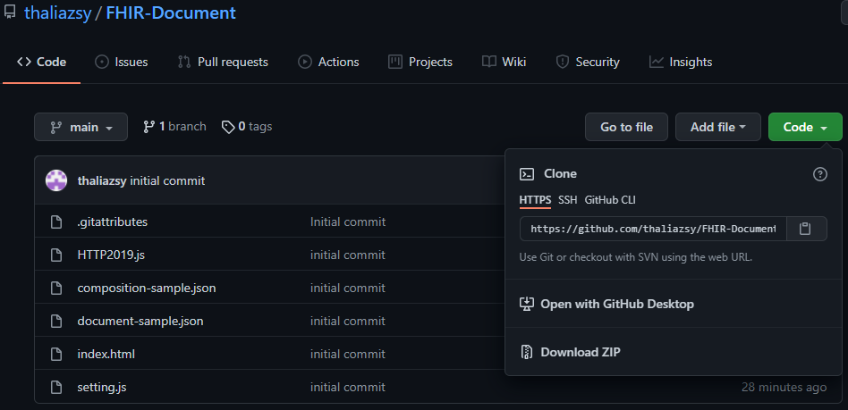
下載安裝程式流程
下載 Github 連結:
https://github.com/thaliazsy/FHIR-Document

Slide 22
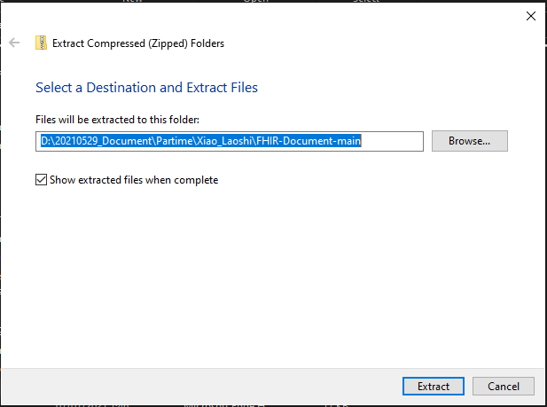
下載安裝程式流程
2. 解壓縮檔案。

Slide 23
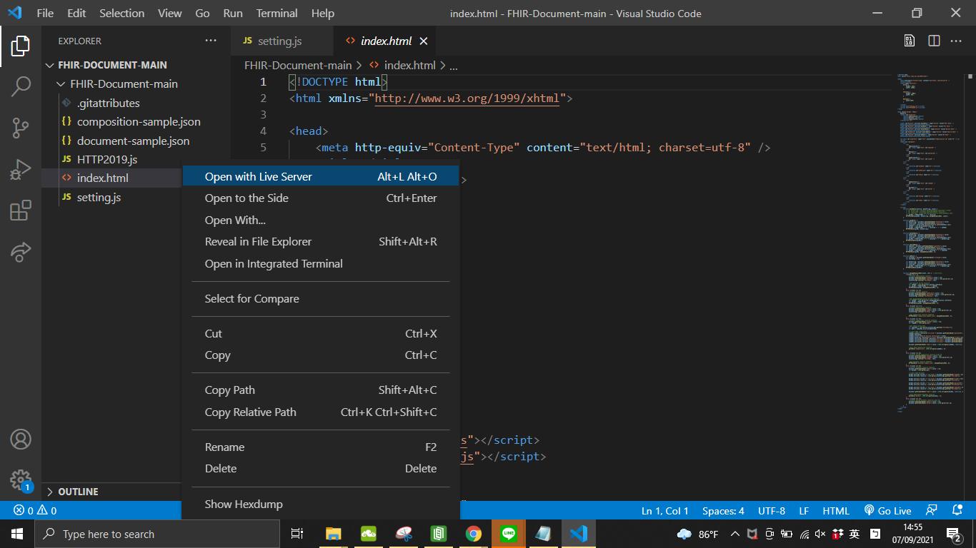
下載安裝程式流程
3. 使用程式碼編輯器(Visual Studio Code) 打開程式碼。
執行index.html
Right click index.html
select Open with Live Server

Slide 24
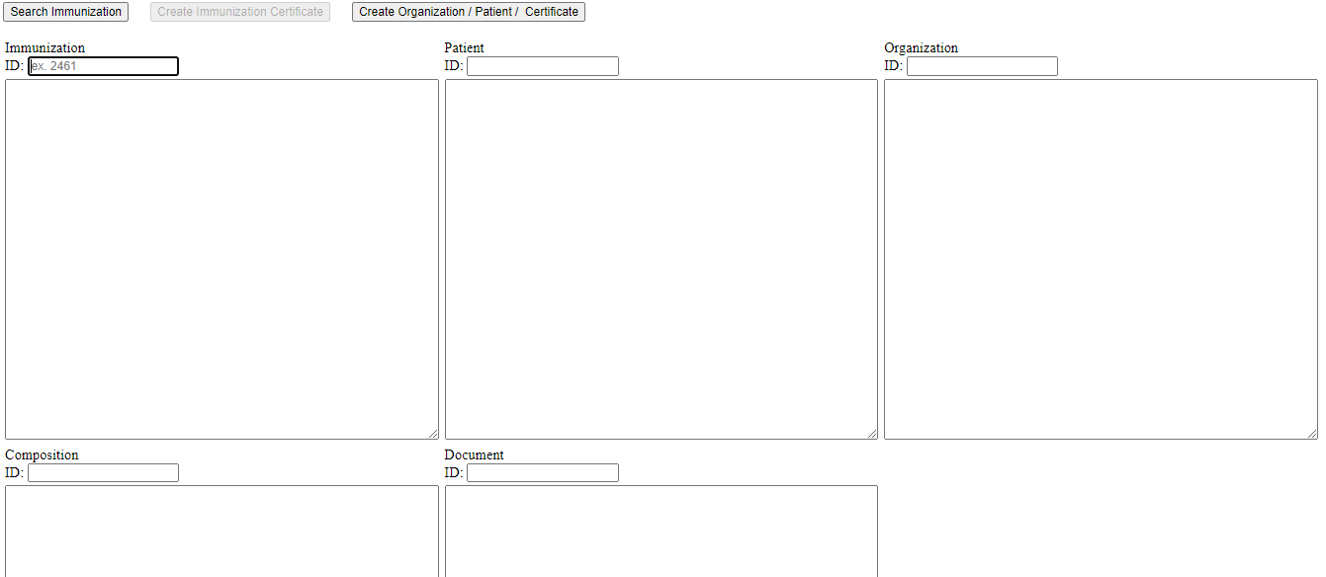
Demo
Index.html 畫面

Slide 25
Demo
創建Organization、Patient、Imunization 資料

Slide 26
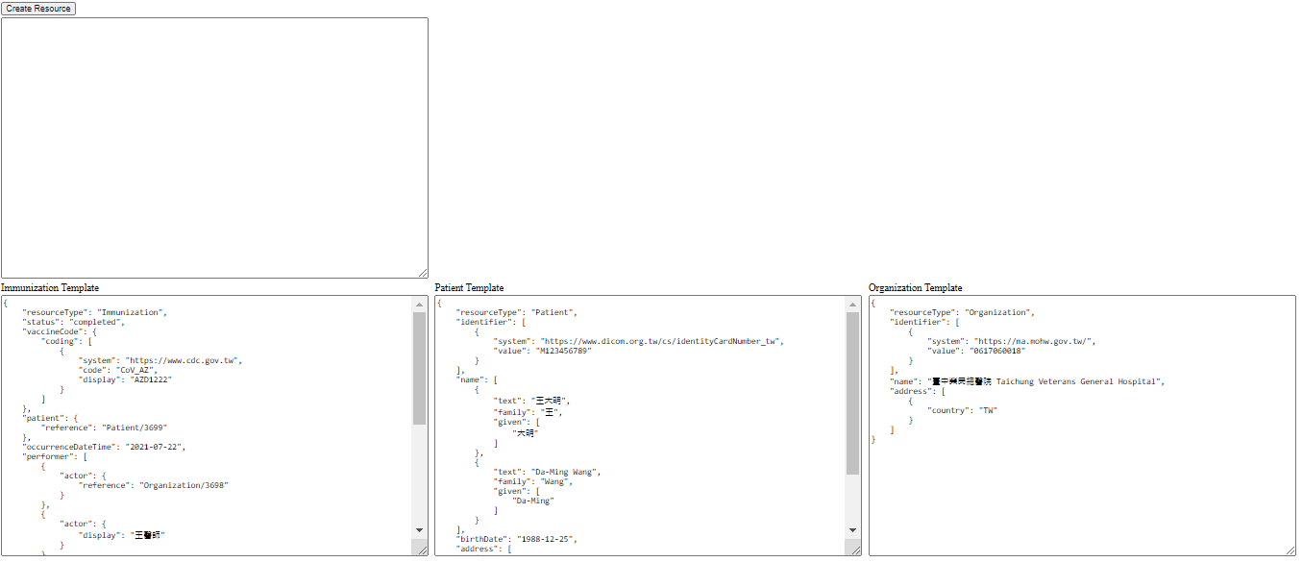
Demo
創建FHIR Organization、Patient、Imunization 資料畫面
上傳資料按鈕
複製貼上地方
可使用的Organization、Patient、Imunization 資料範本

Slide 27
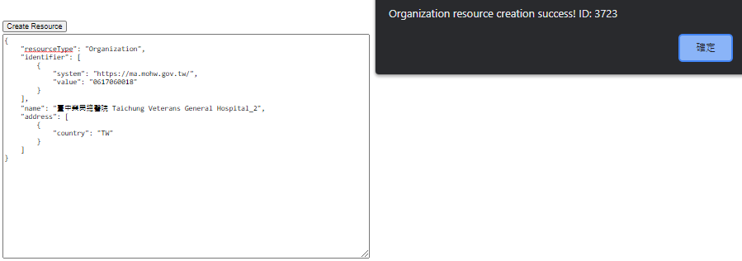
Demo
創建FHIR Organization 資料
貼上FHIR JSON Organization資料範本 -> 修改內容 -> 點按【Create Resource】按鈕把資料上傳到FHIR SERVER -> 收到 ID 回應 (代表上傳成功)
3
2
1

Slide 28
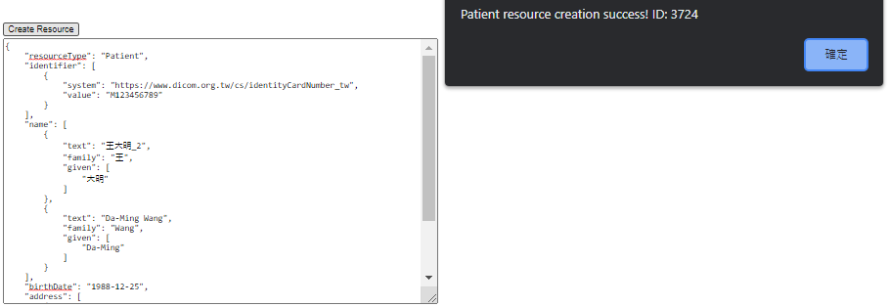
Demo
創建FHIR Patient 資料
貼上FHIR JSON Patient 資料範本 -> 修改內容 -> 點按【Create Resource】按鈕把資料上傳到FHIR SERVER -> 收到 ID 回應 (代表上傳成功)
3
2
1

Slide 29
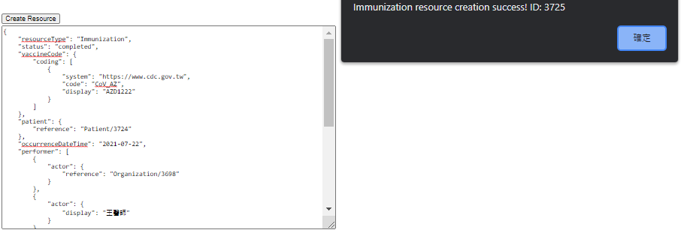
Demo
創建FHIR Imunization 資料
貼上FHIR JSON Imunization 資料範本 -> 修改內容 -> 點按【Create Resource】按鈕把資料上傳到FHIR SERVER -> 收到 ID 回應 (代表上傳成功)
3
2
1

Slide 30
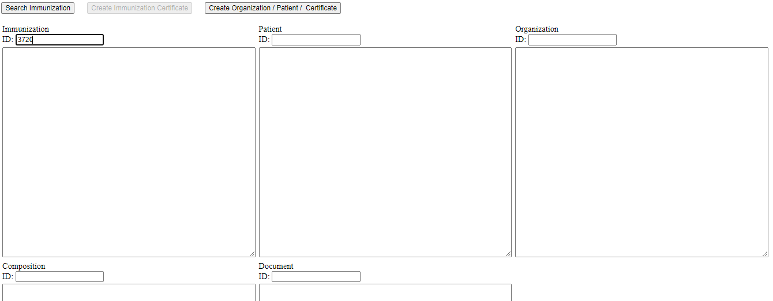
Demo
搜尋疫苗資料並確認疫苗資料有存在
輸入疫苗資料id -> 點按【Search Imunization】按鈕
2
1

Slide 31
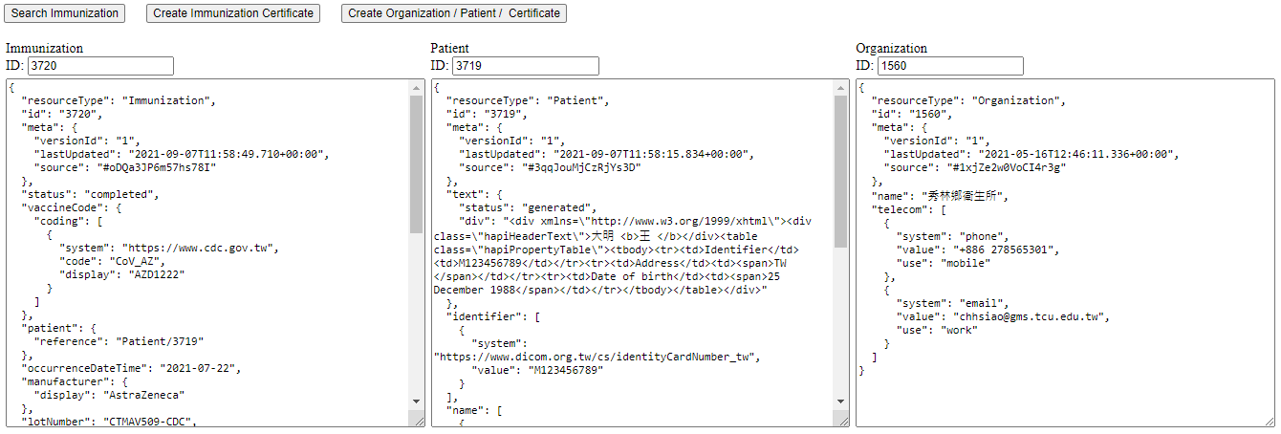
Demo
顯示疫苗、病人以及醫院的資料

Slide 32
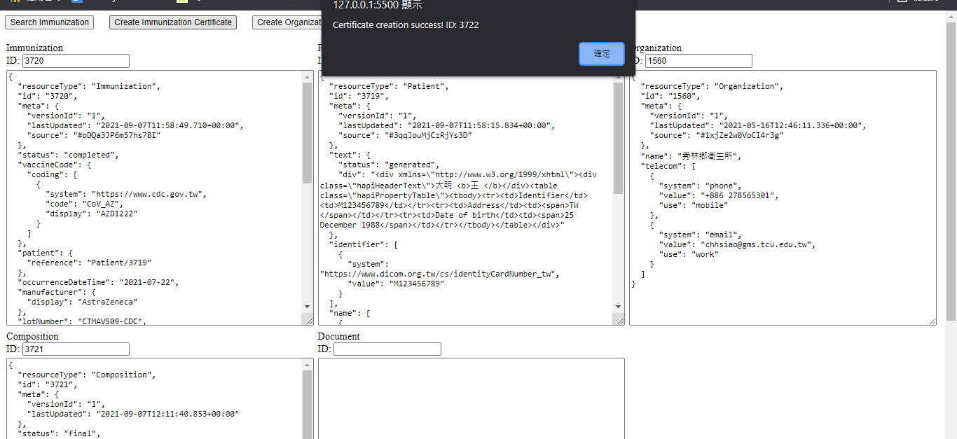
Demo
製創疫苗證明書

Slide 33
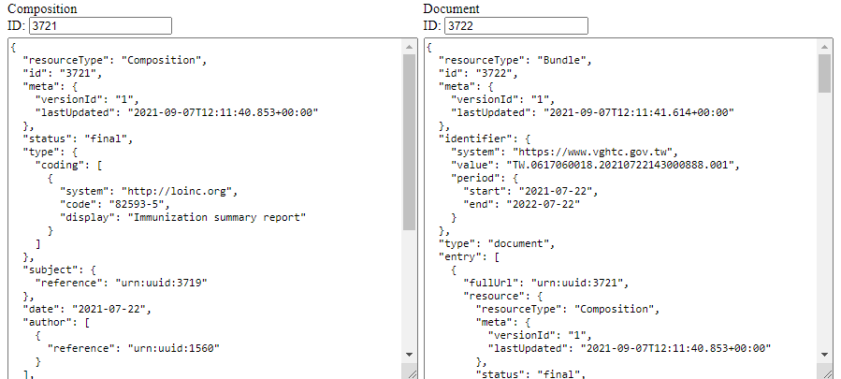
顯示疫苗證明書
Demo

Slide 34
THANK YOU

